Slide 1

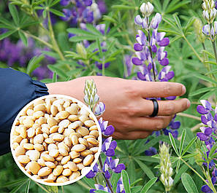
UNIVERSIDAD TÉCNICA DEL NORTE
FACULTAD DE INGENIERÍA EN CIENCIAS AGROPECUARIAS Y AMBIENTALES
Carrera de agroindustrias
“DISEÑO DE UNA PLANTA AGROINDUSTRIAL PARA EL DESAMARGADO DE CHOCHO Lupinus mutabilis"
Tesis previa a la obtención de título de ingeniera agroindustrial
Autora: Jimena león V.
2017

Slide 2
PROBLEMA
Procesamiento artesanal del chocho.
Procesos no estandarizados.
Costos injustos en la venta de chocho.

Slide 3
JUSTIFICACIÓN
Fortalecimiento interinstitucional: UNORCAC-COLECTIVIDAD FICAYA
Precio justo en la venta de chocho
Desarrollo productivo y económico de los socios.
Necesidad de implementar una planta Agroindustrial.
Mejora del estado nutricional de los consumidores.
Alto contenido de proteínas y grasas (soya andina).
Elevado contenido de calcio, fosforo .
Promover el consumo del chocho
Garantizar la calidad del procesamiento y del producto final.

Slide 4
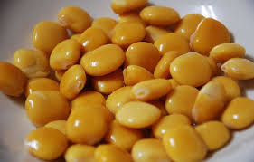
OBJETIVO GENERAL
OBJETIVO específico
Diseñar una planta procesadora para el desamargado de chocho Lupinus mutabilis para la UNORCAC.
Analizar el estudio de oferta y demanda para el chocho desamargado.
Diseñar los procesos de producción y establecer los balances de materia y energía en la planta agroindustrial.
Establecer las capacidades y especificaciones técnicas de la maquinaria, equipos y sistemas auxiliares.
Diseñar el LayOut e infraestructura en la planta de desamargado.
Determinar costos de implementación de la planta procesadora.

Slide 5
metodología
Estudio de oferta y demanda
Diseño de los procesos productivos
Balances de materia y energía
Capacidades de maquinaria, equipos y sistemas auxiliares
Diseño de LayOut e infraestructura.
Costos de implementación de la planta.

Slide 6
ESTUDIO DE OFERTA Y DEMANDA
AÑOS | DEMANDA (kg) | OFERTA (kg) | DEMANDA INSATISFECHA kg)
2009 | 437 518.45 | 481 360.00 | -43 841.55
2010 | 459 394.36 | 505 415.72 | -46 021.36
2011 | 482 364.09 | 530 699.00 | -48 334.91
2012 | 506 482.31 | 557 234.18 | -50 751.87
2013 | 531 806.40 | 585 096.00 | -53 289.60
2014 | 1 053 967.05 | 614 350.81 | 439 616.24
2015 | 771 972.59 | 694 358.15 | 77 614.44
2016 | 821 004.86 | 655 440.59 | 165 564.27
2017 | 870 037.13 | 679 646.45 | 190 390.68
2018 | 919 069.36 | 703 852.36 | 215 217.00
2019 | 968 101.59 | 728 058.27 | 240 043.32
2020 | 1 017 133.86 | 752 264.13 | 264 869.73
2021 | 1 066 166.13 | 776 470.04 | 289 696.09

Slide 7
CANAL DE COMERCIALIZACIÓN
Productores (materia prima)
Distribuidores
Consumidor Final
Planta procesadora

Slide 8
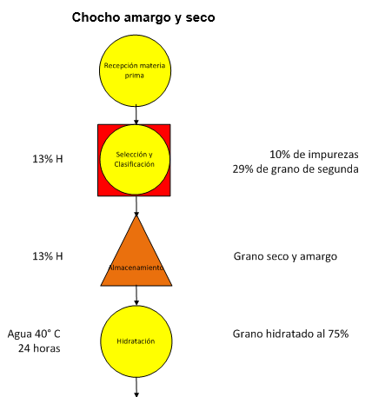
Procesos productivos y balance materia y energía
1

Slide 9
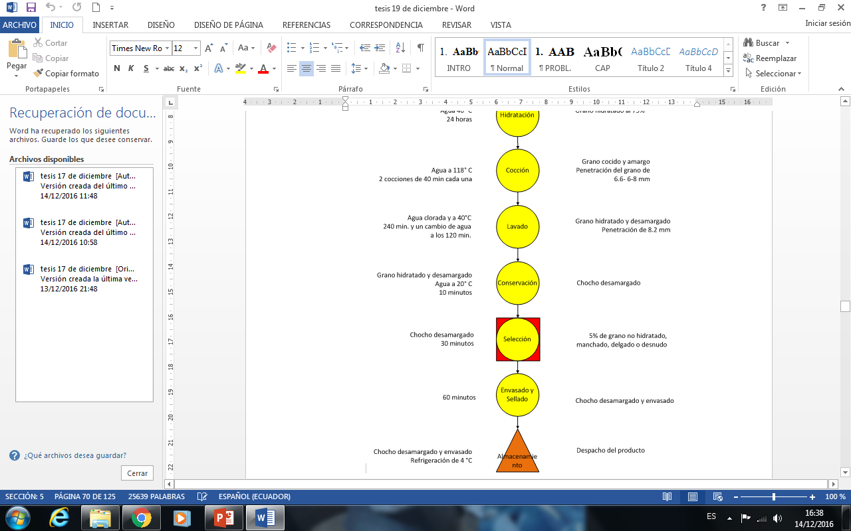
1
2

Slide 10
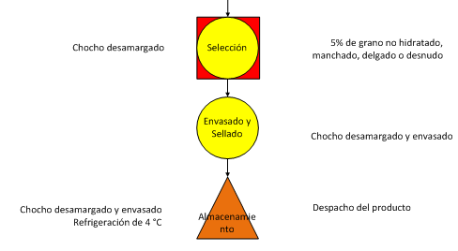
2

Slide 11
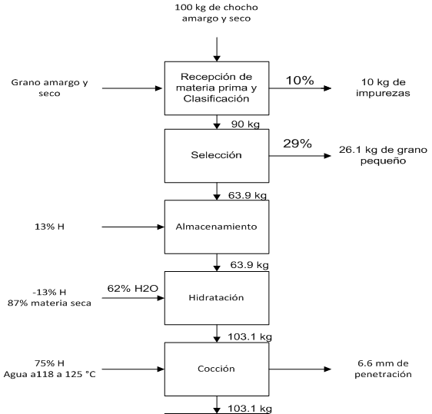
Balance de materia
1

Slide 12
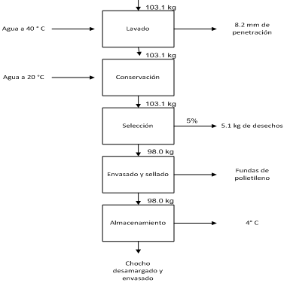
1

Slide 13
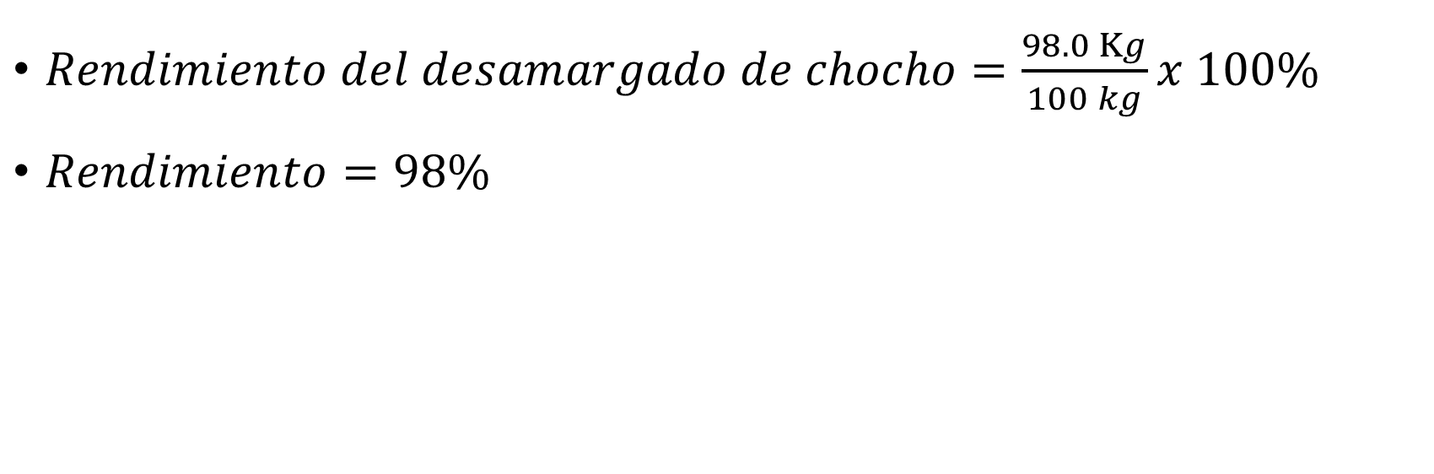
$Rendimiento del desamargado de chocho=\frac{98.0 kg}{100 kg}x 100\%$
$Rendimiento=98\%$

Slide 14
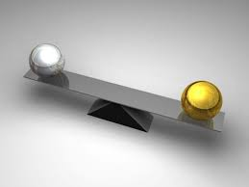
Balance de energía
Maquinarias y equipos | Cantidad | Tiempo | Potencia
 |  | H | Kwh | kwh/día
motor de tanque de lavado | 1.00 | 4.00 | 0.19 | 0.74
Tanque de cocción | 1.00 | 1.20 | 0.99 | 1.19
Cuarto frio | 1.00 | 24.00 | 1.49 | 35.76
TOTAL DÍA |  |  |  | 37.69
Total mensual (kw) | Consumo día*5días*4semanas |  |  | 753.84

Slide 15
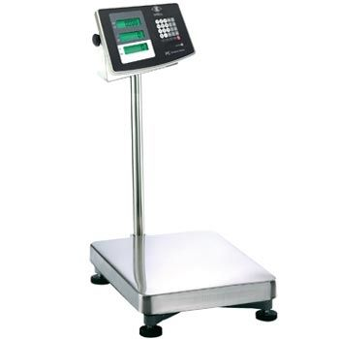
CAPACIDADES Y ESPECIFICACIONES TÉCNICAS DE LA MAQUINARIA, EQUIPOS Y SISTEMAS AUXILIARES.
Maquinas/equipos | Cantidad | Descripción
Balanza de plataforma | 1 | Capacidad:300 kilos Plataforma de 60 x 50 cm. Torre de acero inoxidable Estructura de hierro reforzado Pesa en kilos y en libras Balanza industrial de trabajo pesado

Slide 16
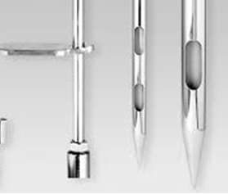
Maquinas/equipos | Cantidad | Descripción
Calador de granos manual | 2 | Pieza de acero cónica y acanalada en el extremo correspondiente al vértice, y el otro provisto de un mango, generalmente de polipropileno de alta resistencia y durabilidad, perforado totalmente y por donde se desliza la mercadería para su observación.

Slide 17
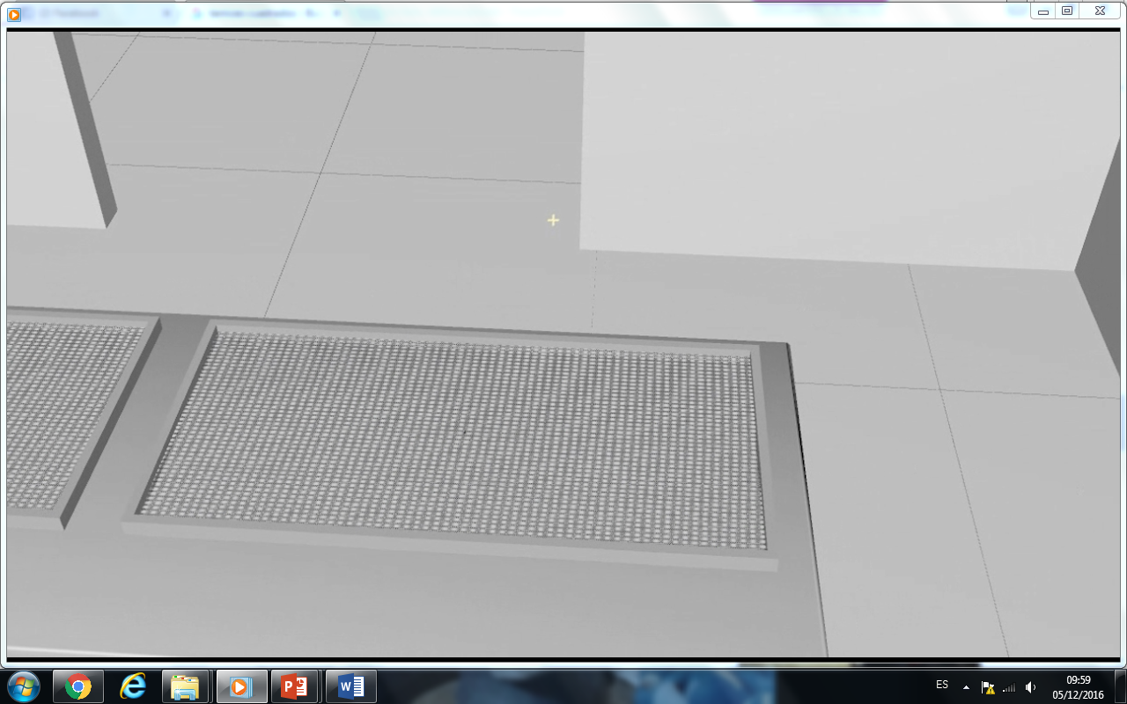
Maquinas/equipos | Cantidad | Descripción
Tamices | 2 | Tamiz con alambre para zaranda # 12 (2,80mm) Tipo: 3/16", 4mm Largo: 2.00 Ancho: 1.00 Tamiz con alambre para zaranda #9 (3,76mm) Tipo: 5/16" , 7mm Largo: 2.00 m Ancho: 1.00 m

Slide 18
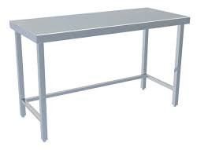
Maquinas/equipos | Cantidad | Descripción
Mesa de trabajo | 1 | Mesa de trabajo, fabricada en Acero Inoxidable AISI 304L. Superficie de trabajo en lámina de 1,5 mm. Estructura y patas en tubería cuadrada de Acero Inoxidable AISI 304L de 40 mm. Dimensiones: Longitud: Dos mil milímetros (2000 mm). Ancho: Mil milímetros (1000 mm). Altura: Novecientos milímetros (900 mm).

Slide 19
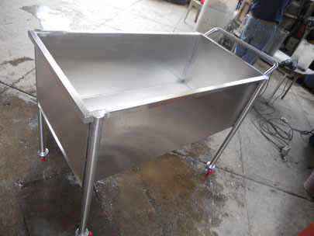
Maquinas/equipos | Cantidad | Descripción
Tanque de hidratación | 1 | Tanque rectangular para hidratación de chocho, pared sencilla, construido en Acero Inoxidable AISI 304L 2B. Soporte estructurado. Capacidad: 300 litros. Canasta fabricada en lámina perforada de Acero Inoxidable, para la manipulación del grano. Tecle hidráulico móvil para izaje y manipulación de canastillas. Fabricación es acero al carbono, con acabado en esmalte anticorrosivo. Suportación sobre ruedas de alta carga, con rodamientos. Capacidad máxima de carga 500 kg.

Slide 20
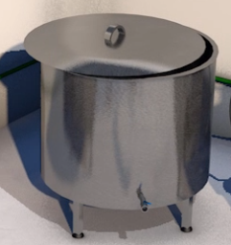
Maquinas/equipos | Cantidad | Descripción
Tanque para cocción de chocho | 1 | Tanque cilíndrico vertical para cocción de chocho, construido en Acero Inoxidable AISI 304L 2B. Soportado sobre cuatro patas con tornillos de nivelación con base de caucho antideslizante. Tablero de control eléctrico que permite controlar encendido de sistema de calentamiento. Tablero con controlador electrónico programable de temperatura. Capacidad: 300 litros. / Funcionamiento a 220V / 60Hz / 2 Fases + N + T.

Slide 21
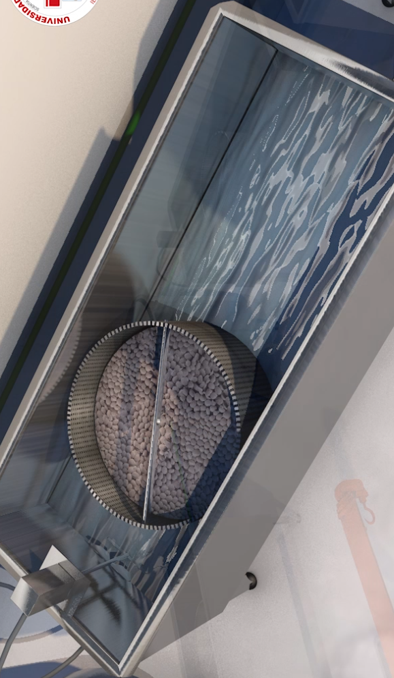
Maquinas/equipos | Cantidad | Descripción
Tanque para lavado de chocho | 1 | Tanque rectangular para lavado de chocho, con cámara de calentamiento eléctrica, separador perforado, construida en Acero Inoxidable AISI 304L 2B. Cámara de calentamiento abierta. Provisto de un Sistema de agitación con motor reductor de 1/4 HP, con una velocidad de salida de 100 RPM; sistema de agitación con eje central de Acero Inoxidable AISI 304L 2B y agitador de tipo hélice naval para mantener el agua de lavado en constante movimiento. Tablero de control eléctrico que permite controlar encendido de sistema de calentamiento y encendido de agitación. Tablero con controlador electrónico programable de temperatura.

Slide 22
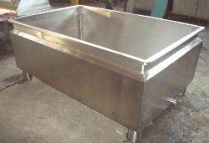
Maquinas/equipos | Cantidad | Descripción
Tanque de conservación | 1 | Tanque rectangular para proceso de chocho, pared sencilla, construido en Acero Inoxidable AISI 304L 2B. Soporte estructurado. Capacidad: 300 litros.

Slide 23
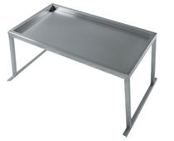
Maquinas/equipos | Cantidad | Descripción
Mesa de selección | 1 | Mesa de trabajo, fabricada en Acero Inoxidable AISI 304L. Superficie de trabajo en lámina de 1,5 mm. Estructura y patas en tubería cuadrada de Acero Inoxidable AISI 304L de 40 mm.

Slide 24
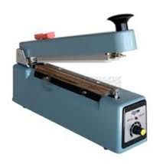
Maquinas/equipos | Cantidad | Descripción
Selladora manual | 1 | Utilizado para sellar fundas de polietileno, poliéster , bilaminados Voltaje de trabajo 110 V. Largo de sellado 35 cm. ancho de sello 8 mm grafilado Provista de regulador de corriente para diferentes espesores de material. Dimensiones de maquina: 80cm. x 60cm x 40 cm.

Slide 25
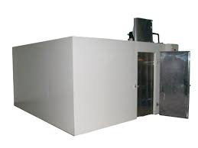
Maquinas/equipos | Cantidad | Descripción
Cuarto frio | 1 | Medidas externas: 3,00 m x 3,00 m x 2,40 H m Medidas internas: 2,80 m x 2,80 m x 2,30 H m Volumen interno: 18,03 m3 Temperatura exterior: 25º C Temperatura de cámara: 3° C Temperatura de ingreso del producto: 25º C Temperatura final del producto: 4° C Duración del proceso: 24 Horas Capacidad máx. de almacenamiento: 2068,00 Kg. Equipo: Una unidad compacta de 2 HP.

Slide 26
Diseño del LayOut e infraestructura en la planta
TABLA DE RELACIONES DE ÁREAS
DIAGRAMA DE ÁREAS

Slide 27
Relación de procesos funcionales

Slide 28
Distribución de maquinaria y equipo

Slide 29
Modelo de infraestructura de la planta

Slide 30
Determinación de espacios
ÁREA | m² DESTINADOS
Recepción de materia prima | 12.95 m²
Selección y clasificación | 26.64 m²
Almacenamiento de materia prima | 57.20 m²
Producción | 86.70 m²
Oficinas | 8.50 m²
Servicios higiénicos | 18.20 m²
TOTAL | 210.10 m²

Slide 31
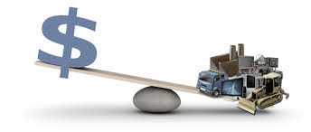
Costos de implementación de la planta agroindustrial
Descripción | Costo total (USD)
Obras civiles | 40 826.60
Maquinaria y equipos | 34 856.85
Otros materiales de producción | 172.93
Equipo de control de calidad | 3 110.22
Bienes muebles | 539.84
Equipos de oficina | 2 826.15
Equipo de seguridad | 136.08
Equipo de seguridad personal | 85.21
Equipos auxiliares | 2 104.46
TOTAL | 84 658.34
Resumen de inversiones fijas

Slide 32

Resumen de inversiones diferidas
Proveedor | Costo (USD)
INOXIDABLES M/T | 300.00
CORA REFRIGERACIÓN | 0.00
REGISTRO SANITARIO | 340.34
TOTAL | 640.34

Slide 33
RESUMEN DE CAPITAL DE TRABAJO
DESCRIPCIÓN | VALOR PARCIAL | VALOR TOTAL
COSTOS DE PRODUCCIÓN
Materia prima directa | 3 390.00
Mano de obra directa | 1 927.50
Envases | 51.67
Insumos | 17.03
Servicios básicos | 158.72
Equipo de Seguridad personal | 7.10
Combustible | 84.33
SUBTOTAL |  | 5 636.35
GASTOS ADMINISTRATIVOS
Sueldos | 536.75
Útiles de oficina y material de aseo | 5.50
SUBTOTAL |  | 542.25
TOTAL CAPITAL DE TRABAJO MENSUAL |  | 6 178.60

Slide 34
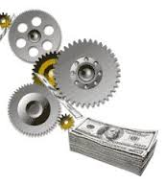
RESUMEN DE INVERSIONES
RESUMEN DE INVERSIONES | PORCENTAJE | VALOR USD
Inversiones Fijas y Diferidas | 93.25 | 85 298.68
Capital de Trabajo | 6.75 | 6 178.60
TOTAL INVERSIONES | 100.00 | 91 477.28

Slide 35

INDICADORES FINACIEROS
INDICADOR | VALOR
PEq. (USD) | 64 390.6 USD
Peq. (unidades) | 36 794.60 DE 454 g
TMAR | 15.32%
VAN | 34 943. 77 USD
TIR | 23%
B/C | 1.08 USD
PRI | 4.8 AÑOS

Slide 36
conclusiones
El estudio de oferta y demanda realizado, demostró que existe una demanda insatisfecha de chocho desamargado de 77 614.44 kg/año; en la ciudad de Ibarra y que con la ejecución de la presente propuesta se pretende cubrir inicialmente el 13% de la demanda insatisfecha.
Para el proceso de desamargado se prevé implementar el método “cusco” basado en el control de temperaturas en las etapas del procesamiento y agitación constante durante la etapa de lavado, factores que reducen el tiempo de obtención de producto final en 4 horas de procesamiento, a diferencia del método artesanal que se lo obtiene en 3 días.
De acuerdo al balance de materia realizado, el proceso de desamargado tiene un rendimiento del 98%, es decir que se obtiene 98 kg de chocho desamargado por cada 100 kg de chocho amargo y seco que ingresa al proceso productivo. Además con el balance de energía se demostró que el motor de tanque de lavado, el tanque de cocción y el cuarto frio consumen un total de 37.69 kw h/día durante el proceso

Slide 37
La materia prima se receptará y acopiará sólo en los meses de agosto y septiembre, ya que es el período de cosecha del chocho en la localidad.
La maquinaria y equipo para el proceso de desamargado se determinaron de acuerdo a la materia prima y al porcentaje de demanda insatisfecha que se pretende satisfacer, las mismas que tienen una capacidad efectiva de 300 kg/día en la fase inicial de la actividad productiva y se utilizará un 66% de su capacidad, es decir 199.10 kg/ día de capacidad real.
La maquinaria y equipo serán fabricados en acero inoxidable AISI 304l para superficies de contacto directo con el alimento y con acero inoxidable AISI 403 para el resto de la estructura.

Slide 38
La planta agroindustrial para el desamargado de chocho estará distribuida en 210.10 m² en sus diferentes áreas y acogiendo la metodología SLP la planta estará distribuida en forma de "U", ya que el área de almacenamiento de materia prima está comprendida dentro de la planta con lo cual se utiliza efectivamente el espacio físico; además se reduce el coste de manejo de materiales y se aumenta la eficiencia de las operaciones, acoplándose a las necesidades del proceso.
El costo que implica la instalación de la planta agroindustrial es de 91 477.28 USD, tomando en cuenta que el capital de trabajo está dado para 1 mes, además la evaluación financiera mostró un VAN de 34 943.77 USD, una TIR de 23% y un PRI en el cuarto año de actividades productivas, con lo cual se demuestra que existe factibilidad en el proyecto.

Slide 39
RECOMENDACIONES
Efectuar un estudio de mercado más profundo, con el fin conocer exigencias y demandas del consumidor además de abarcar un espacio más extenso en distribución del producto a ofertar y mejorar los canales de distribución.
Mantener un sistema de tratamiento de aguas residuales que resultan del proceso de desamargado, de esta manera atenuar los problemas ambientales que pueda generar dicho procesamiento y así poder recircular esta agua en la planta de desamargado.
Incluir a más agricultores de la zona de Cotacachi que se dediquen al cultivo de chocho, para así aumentar la capacidad real de la planta, aprovechando la capacidad productiva e instalaciones de la planta agroindustrial.

Slide 40
Durante la etapa de construcción de la planta agroindustrial tener especial cuidado y control en cuanto a la normativa en buenas prácticas de manufactura, para así poder garantizar la inocuidad en el proceso de desamargado y también del producto final.
Invertir en la implementación de la planta de desamargado ya que la misma se plantea como una propuesta para garantizar la sanidad en el procesamiento del chocho y además el desarrollo económico y social de los socios agricultores de la UNORCAC

Slide 41
GRACIAS

